Slide 1
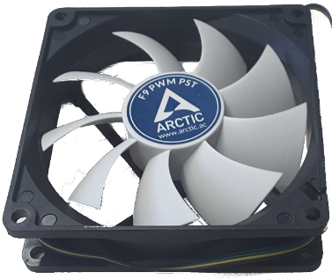
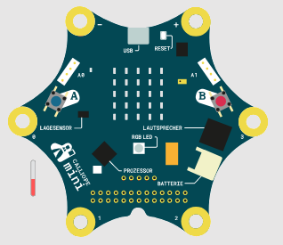
Ventilator
Für Einsteigerinnen
Lasse den Ventilator abhängig von der Temperatur schneller bzw. langsamer drehen.

Slide 2




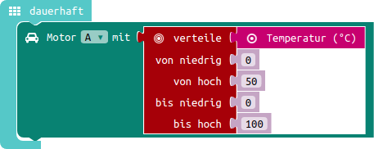
Ventilator
Hinweis
Die Geschwindigkeit der Motoren kann nur in Prozent angegeben werden. Abhängig von der Maximalgeschwindigkeit und der Spannungsversorgung. Somit sind Geschwindigkeiten über 100 und unter 0 nicht möglich.
Wenn du mit einem PC-Lüfter arbeitest der an einer Spannungsversorgung angeschlossen ist, dann funktioniert die Motorensteuerung genau umgekehrt. Bei 100 ist die Leistung am geringsten und bei 0 am höchsten.
Alternativer Code mit Verteile

